Slide 1
Этика работы и общения с людьми с ограниченными возможностями

Slide 2
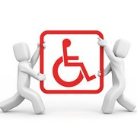
Основные понятия: инвалид и инвалидность
Инвалидность — состояние человека, при котором имеются препятствия или ограничения в деятельности с физическими, отклонениями.
Инвалид — человек возможности которого ограничены из-за его физических, умственных, сенсорных или психических отклонений.

Slide 3
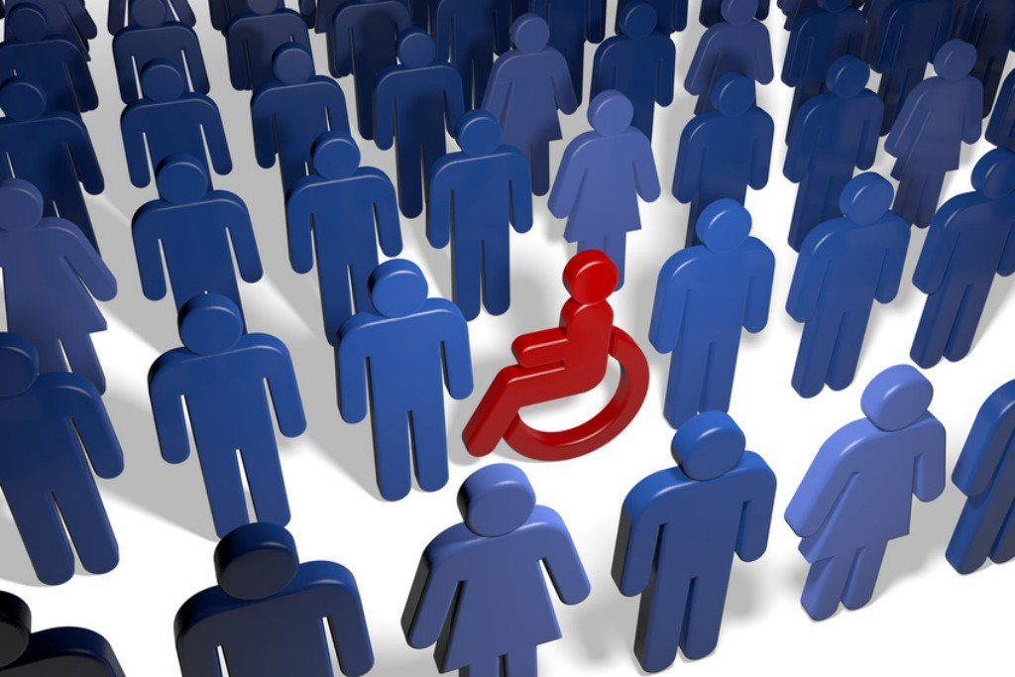
Слово «инвалид» (от латинского слова, буквально означающего «бессильный», «непригодный») в настоящее время все чаще заменяется на «человек с ограниченными возможностями».
Тем не менее слово «инвалид» часто употребляется в прессе и публикациях, а также в нормативных и законодательных актах, в том числе в официальных материалах ООН.

Slide 4
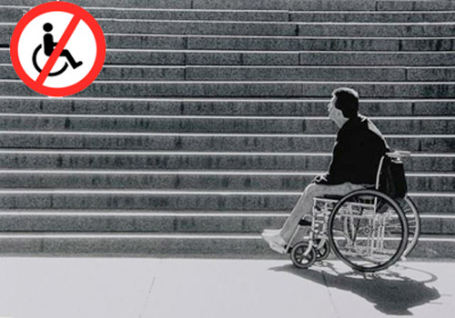
Этика работы и общения с людьми с ограниченными возможностями
Инвалидность —
не свойство человека, а препятствия, которые возникают у него в обществе.

Slide 5
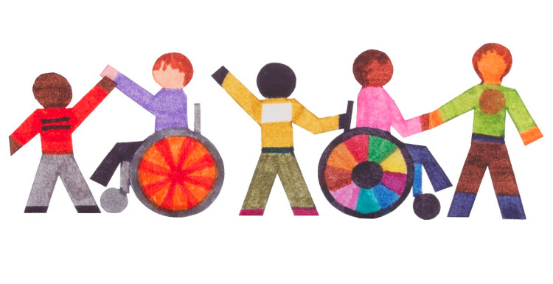
Генеральной Ассамблей ООН в 1982 году была принята всемирная программа действий в отношении инвалидов, которая, подчеркивает необходимость преодолевать любые проявления ущемления прав и достоинств людей с ограниченными возможностями.

Slide 6

В 2006 году принята «Конвенция о правах инвалидов» идеологическую основу которой составляют требования не допускать дискриминации инвалидов, соблюдать взаимную ответственность людей с ограниченными возможностями и общества друг перед другом

Slide 7
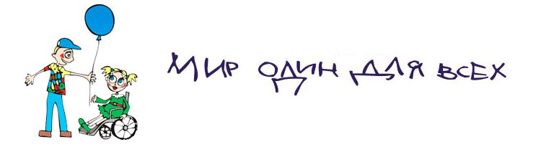
В России действует программа «Доступная среда»
На 2011-2015 гг., цель которой интеграция инвалидов с обществом к 2016 году.
С экранов телевизоров постоянно звучит девиз: “Инвалид не инвалид —Люди так не делятся!».
Но к сожалению, вдруг оказалось, что многие из нас не умеют и не знают как правильно общаться с людьми инвалидами, чтобы не обидеть, и не задеть их чувства собственного достоинства.

Slide 8
Признаться, первое, что отображается на лицах здоровых людей, когда в комнате появляется инвалид, – это страх и растерянность…
Особенно, к примеру, если перед ними человек, страдающий ДЦП, который не может даже владеть мышцами лица – поздороваться или беспрепятственно кивнуть головой… В такие моменты люди чаще всего стыдливо опускают глаза… А делать этого не нужно!

Slide 9
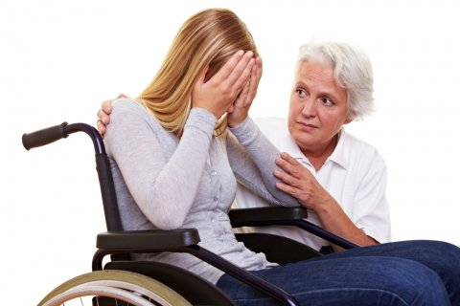
Инвалиды привыкли к тому, что на них смотрят. Но им не может быть приятно, когда их рассматривают. Это принципиально разные вещи.
Самое худшее, что ты можешь сделать для инвалида, – это лишний раз напомнить ему, что он какой-то «не такой», и подчеркнуть пропасть, лежащую между ним и тобой, здоровым человеком. Лучше всего сделать вид, что все в порядке. А для этого нужно не бояться смотреть на человека с ограниченными возможностями и активно вступать с ним в контакт.

Slide 10
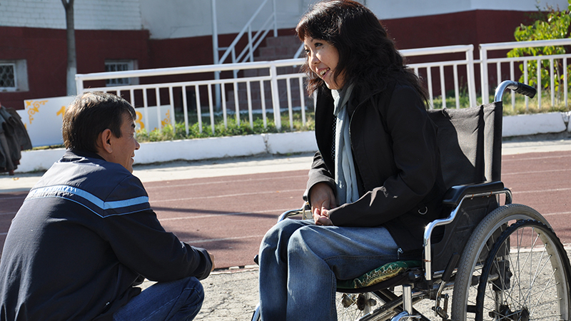
Дружелюбное и искреннее отношение само по себе довольно часто способно оказать помощь и поддержку.
Небрежность в общении, высокомерие и невежливость приведет к тому, что человеку больше не захочется приходить туда, где с ним так обращаются.

Slide 11
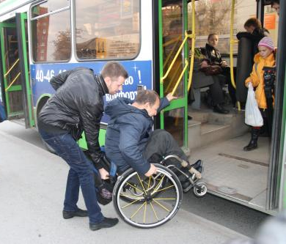
Специфические нормы этикета при взаимодействии с инвалидами
Нормы предназначены, в первую очередь, для сохранения личного достоинства людей с ограниченными возможностями, а также для разрешения сложных и неловких ситуаций, которые могут возникнуть во взаимодействии с участием инвалида.

Slide 12
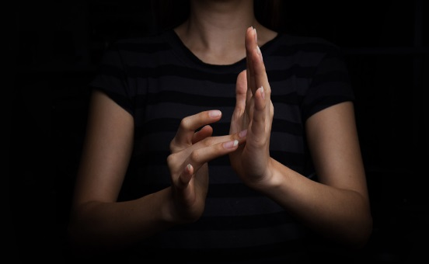

Вот некоторые из правил:
-при разговоре с инвалидом следует обращаться непосредственно к нему, а не к сопровождающему (или, например, сурдопереводчику), которые присутствуют при разговоре;
-при знакомстве с инвалидом вполне естественно (при желании) пожать ему руку - даже те, кому трудно ею двигать, или кто пользуется протезом, вполне могут пожать руку - правую или левую, что вполне допустимо;

Slide 13
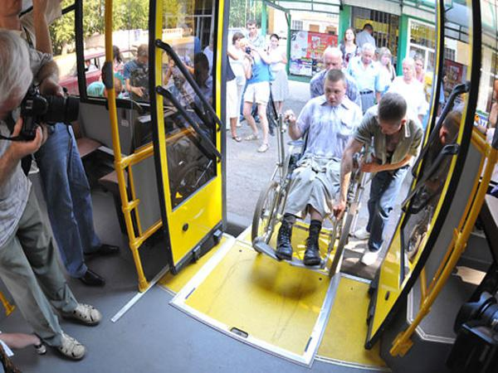
-со взрослыми инвалидами следует обращаться как со взрослыми, ни в коем случае нельзя фамильярничать (например обращаться на «ты» и проч.);
-предлагайте помощь, и только получив положительный ответ, приступайте к её оказанию (спросив перед этим - как и что делать); сдержите все негативные проявления, если ваша помощь отвергнута.

Slide 14
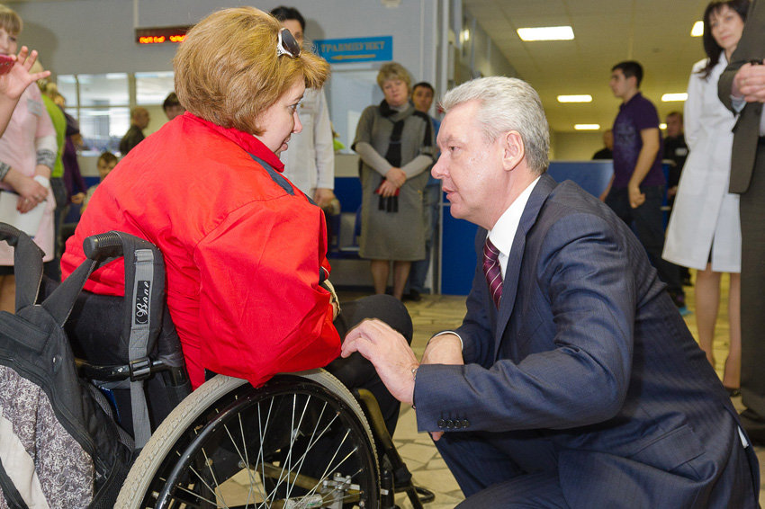
нормы взаимодействия с людьми, испытывающими трудности при передвижении:
-при общении следует занять удобное положение относительно человека с ограниченными возможностями: не стоять за его спиной или сбоку, если возможно, сесть таким образом, чтобы находиться на одном уровне с собеседником;
-необходимо помнить, что инвалидная коляска - это часть неприкасаемого пространства человека, который ее использует; недопустимо опираться о коляску или «повиснуть» на ней;

Slide 15
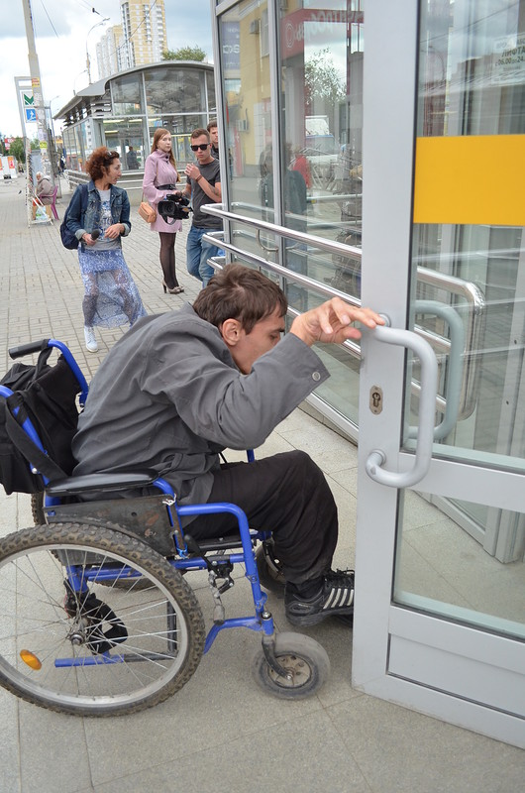
- следите за окружающей обстановкой, иногда нужно задержаться и пропустить вперед человека на костылях или коляске при входе в узкую дверь, придержать дверь или убрать с дороги мешающие передвижению предметы, не наращивать скорость ходьбы, недоступную для собеседника;
-помните, что, как правило, у людей, имеющих трудности при передвижении, нет проблем со зрением, слухом и пониманием.

Slide 16
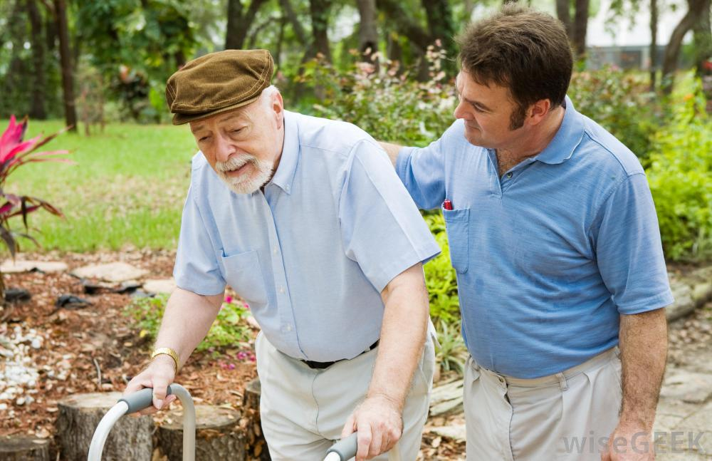
Этика общения с людьми, испытывающими трудности при передвижении
Есть люди, которые не утратили способности ходить и могут передвигаться с помощью костылей, трости и т.п.,
но используют коляску для экономии сил и того, чтобы быстрее передвигаться.

Slide 17
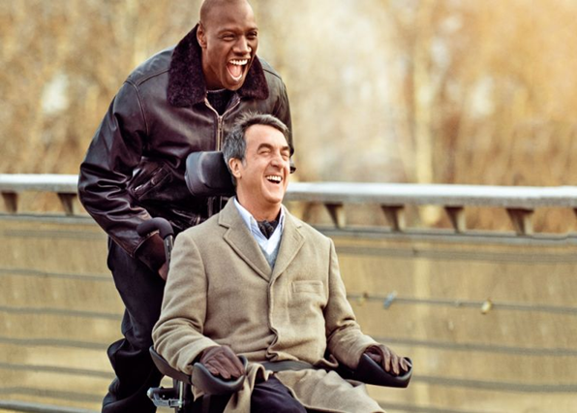
Если ваше предложение о помощи принято, спросите, что нужно делать, и четко следуйте инструкциям.
Если вам разрешили катить коляску, сначала катите ее медленно. Коляска быстро набирает скорость, и неожиданный толчок может привести к потере равновесия.

Slide 18
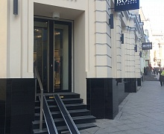
Всегда лично убеждайтесь в доступности мест, где запланированы мероприятия. Заранее поинтересуйтесь, какие могут возникнуть проблемы или барьеры, и как их можно устранить,
если существуют архитектурные барьеры, предупредите о них, чтобы человек заранее имел возможность принимать решения. Если ваш офис, магазин или банк оборудован пандусом, не загораживайте его и не забывайте чистить на нем снег и колоть лед зимой.

Slide 19
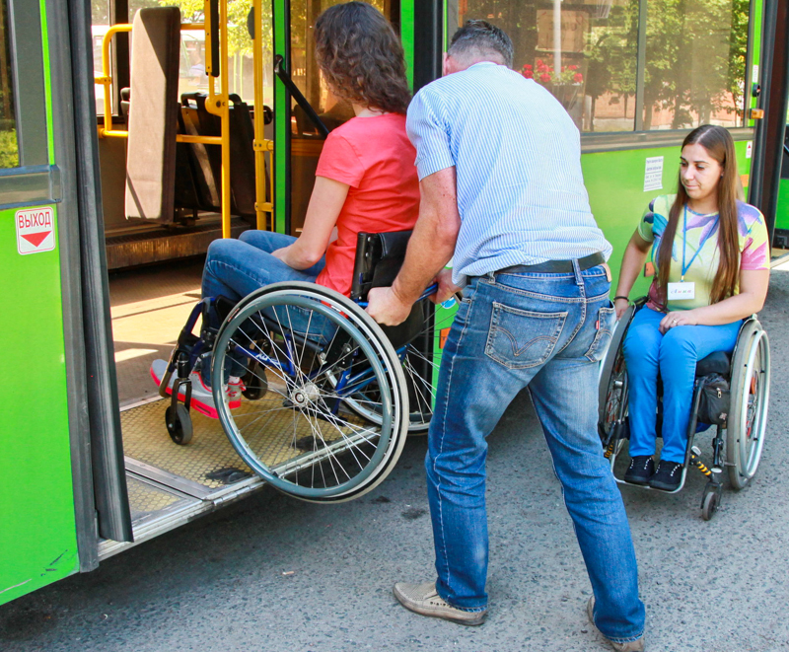
Если вы готовите встречу, в которой участвуют люди, имеющие трудности в передвижении, побеспокойтесь о том, чтобы там, где есть барьеры (ступени, двери, пороги и пр.) были люди, готовые помочь. Позаботьтесь о том, чтобы человек, использующий коляску, мог дотянуться до нужных ему вещей.
Если возможно, расположитесь так, чтобы ваши лица были на одном уровне.
Избегайте положения, при котором вашему собеседнику нужно запрокидывать голову.

Slide 20
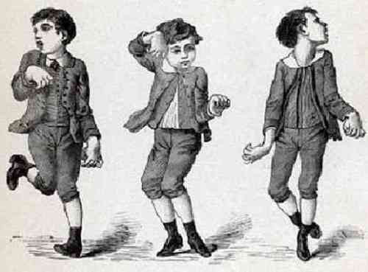
Этика общения с людьми с гиперкинезами
Гиперкинезы – это непроизвольные движения тела или конечностей, которые обычно свойственны людям с детским церебральным параличом (ДЦП) и могут возникать также у людей с повреждением спинного мозга.

Slide 21
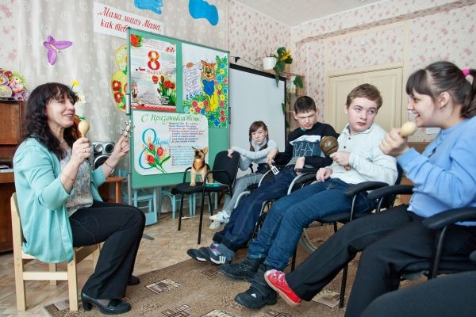
Если вы видите человека с гиперкинезами, не следует явно обращать свое внимание на его движения.
При разговоре не отвлекайтесь на непроизвольные движения вашего собеседника, потому что невольно можете пропустить что-то важное.
Предлагайте помощь ненавязчиво, не привлекая всеобщего внимания.

Slide 22
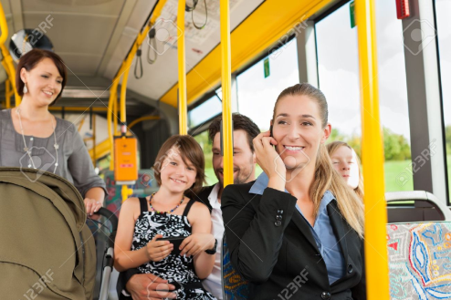
Перед тем, как сесть за стол с человеком, который не может управлять своими руками, поинтересуйтесь, какая сервировка ему удобна.
Ему может понадобиться соломинка, глубокая или, наоборот, мелкая тарелка, низкая или высокая чашка.
При входе в автобус (троллейбус, трамвай), прежде чем предложить свою помощь, спросите, нужна ли она - некоторым помощь посторонних только мешает.

Slide 23
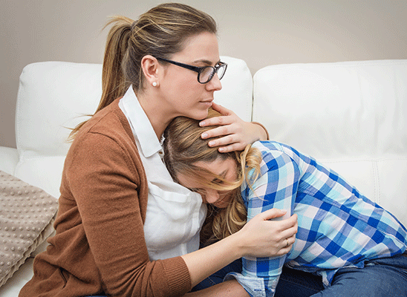
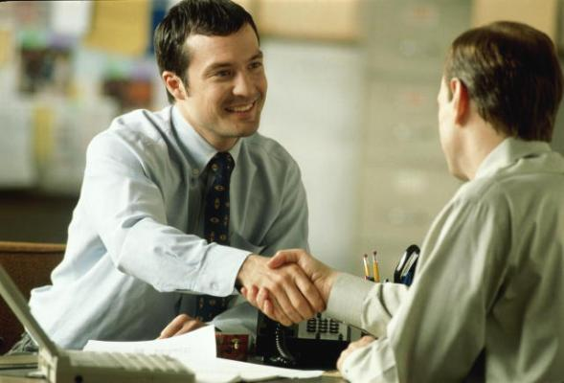
Не бойтесь противоречить человеку с гиперкинезами, боясь его разволновать. Позиция «только не волнуйся», «ладно», приведет к потере времени и нервов. Спокойно излагайте свои аргументы, даже если видите, что ваш собеседник нервничает.

Slide 24
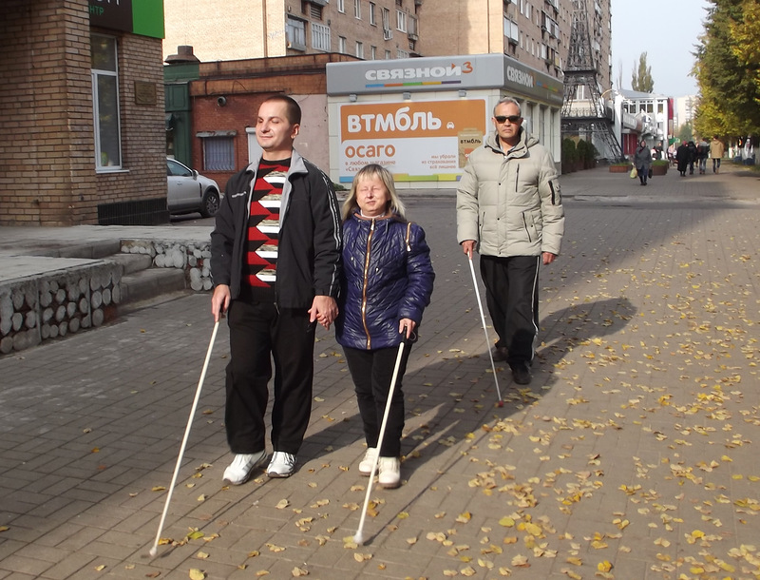
Этика общения с людьми с нарушенным зрением
Нарушение зрения имеет много степеней. Полностью незрячих людей всего около 10 %, остальные люди имеют остаточное зрение, могут различать свет и тень, иногда цвет и очертания предмета. Все это можно выяснить и учитывать при общении.
Люди с нарушениями зрения часто испытывают к себе дискриминационное отношение, потому что их собеседнику кажется, что человек не просто ограничен в одном из средств восприятия мира, но и в целом неспособен понять, о чем идет речь и принять необходимое решение.

Slide 25
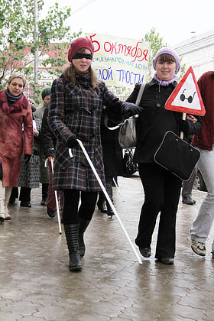
встречаясь с человеком, который плохо или совсем не видит, обязательно называйте себя и тех людей, которые пришли с вами.
Если у вас общая беседа в группе, не забывайте пояснить, к кому в данный момент вы обращаетесь и назвать себя.

Slide 26
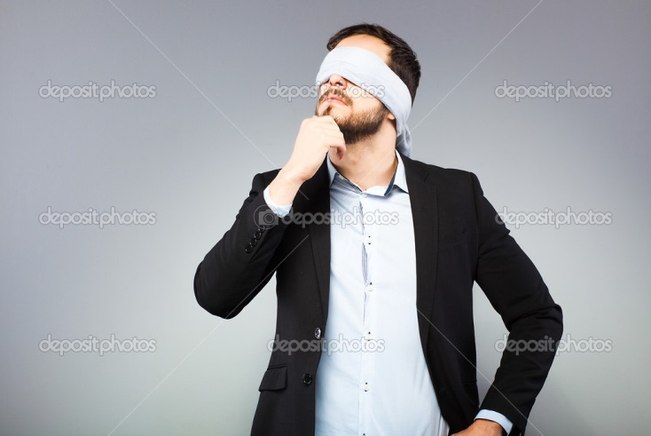
Когда вы общаетесь с группой незрячих людей, не забудьте каждый раз называть того, к кому вы обращаетесь.
Не заставляйте вашего собеседника вещать в пустоту: если вы перемещаетесь, предупредите его.
Вполне нормально употреблять выражение «смотреть». Для незрячего человека это означает «видеть руками», осязать.

Slide 27
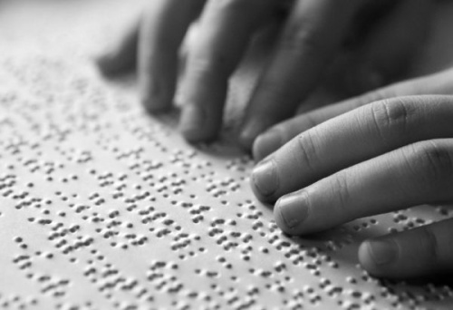
Если вас попросили помочь взять какой-то предмет, не следует тянуть кисть слепого к предмету и брать его рукой этот предмет.
При знакомстве незрячего с незнакомым предметом, не водите по поверхности его руку, а дайте ему возможность свободно потрогать предмет.

Slide 28
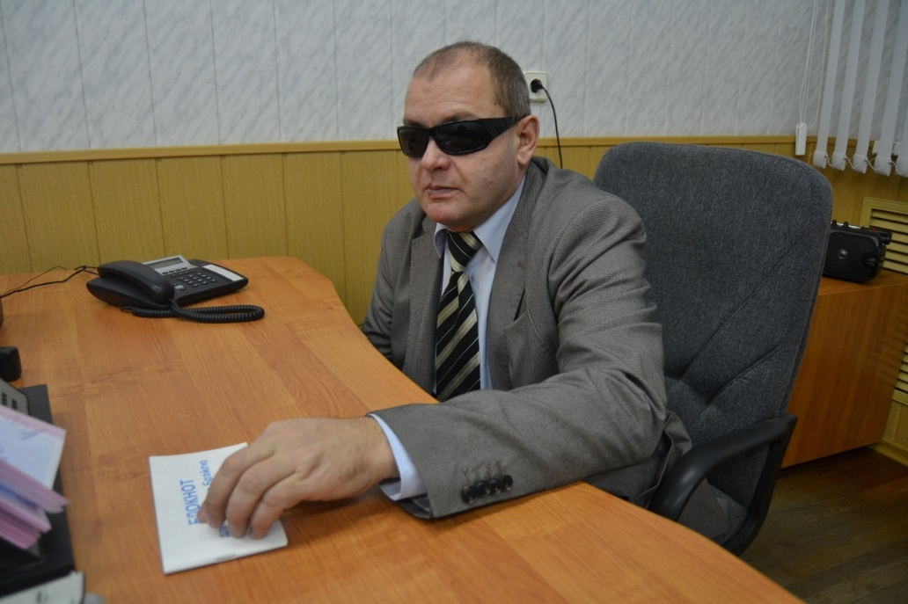
Работая с документами всегда выясняйте, в каком виде человек хочет получить информацию: шрифт «по Брайлю», крупный шрифт (16-18), дискета, аудиокассета.
Когда незрячий человек должен подписать документ, прочитайте его обязательно. Инвалидность не освобождает человека от ответственности, обусловленной документом.

Slide 29
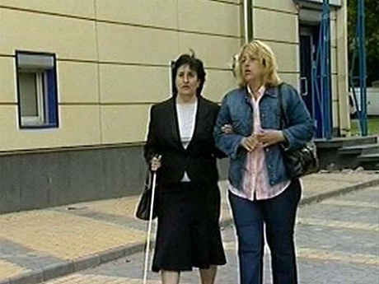
Предлагая свою помощь при передвижении, направляйте человека, идите так, как вы обычно ходите.
Не нужно хватать незрячего человека за руку - она помогает ему сохранять равновесие.
Осуществляя сопровождение, направляйте человека аккуратно, не тащите его за собой, чаще всего, достаточно поддержать незрячего под локоть и в среднем темпе двигаться к цели.

Slide 30
При этом следует предупреждать его о препятствиях, стараясь четко определить их местоположение (например, «в трех шагах прямо по движению будет невысокий порог»).
Если вы заметили, что незрячий человек сбился с маршрута, не управляйте его движением на расстоянии, подойдите и помогите выбраться на нужный путь.
При спуске или подъеме по ступенькам ведите незрячего перпендикулярно к ним. Передвигаясь, не делайте рывков, резких движений. При сопровождении незрячего человека не закладывайте руки назад - это неудобно.

Slide 31
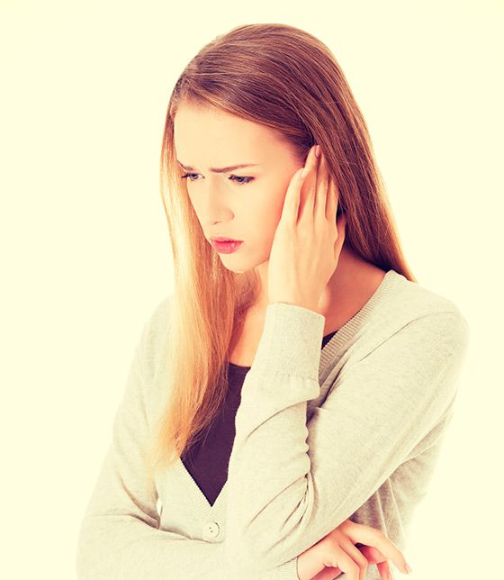
Этика общения с людьми с нарушенным слухом
У людей с нарушениями слуха - другие барьеры, поэтому для эффективного общения важно соблюдать особые этикетные правила, которые служат для того, чтобы облегчить получение собеседником информации через доступные ему (визуальные или звуковые) каналы восприятия.

Slide 32
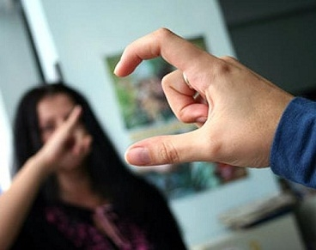
Абсолютно неслышащих людей очень мало, часто люди слышат отдельные частоты, определенный тембр. Слабый слух - это большая проблема для общения, но найти способы эффективного общения можно.
Нарушения слуха довольно часто сопровождаются затруднениями речи. Люди испытывая неловкость совершают несколько распространенных ошибок: делают вид, что поняли фразу тогда, когда на самом деле это не так; перебивают говорящего словами «я понял»; договаривают за собеседника; прерывают общение.

Slide 33
Некоторые люди, с нарушением слуха, могут читать по губам. Вам лучше всего спросить об этом при первой встрече. Если ваш собеседник обладает этим навыком, нужно соблюдать несколько важных правил.
Помните:
• из десяти слов хорошо прочитываются только три;
• нужно смотреть в лицо собеседника и говорить ясно и медленно, использовать простые фразы и избегать несущественных слов.
• не пытайтесь преувеличенно четко произносить слова - это изменяет артикуляцию и создает дополнительные трудности;
• нужно использовать выражение лица, жесты, телодвижения, если хотите подчеркнуть или прояснить смысл сказанного.

Slide 34
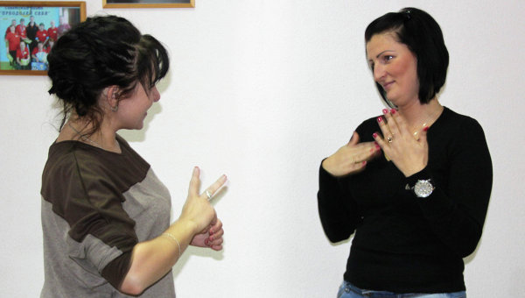
Начиная разговор с человеком, у которого плохой слух, привлеките внимание своего собеседника. Если его слух позволяет, назовите его по имени, если нет - слегка положите ему руку на плечо или похлопайте - но не резко.

Slide 35
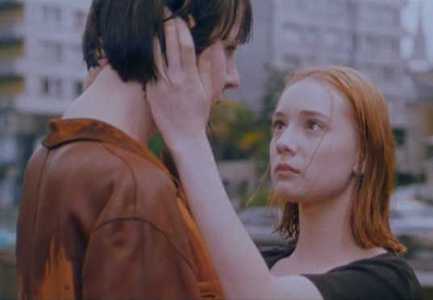
-смотрите прямо на него;
-не затемняйте свое лицо и не загораживайте его руками, волосами или какими-то предметами. Лучше, чтобы ваш собеседник имел возможность следить за выражением вашего лица;
-говорите ясно и ровно. Не нужно излишне подчеркивать что-то или сильно повышать голос (кричать);
-убедитесь, что вас понимают, если сомневаетесь - вежливо спросите об этом;

Slide 36
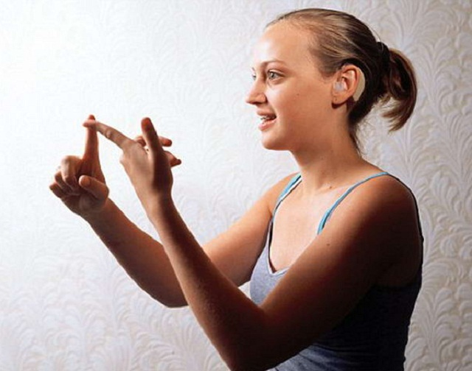
-используйте короткие и простые фразы, не отягощайте речь терминами и сложными речевыми конструкциями;
-если конкретное предложение не понято собеседником, перефразируйте его;
-сложную информацию лучше записать (продублировать), особенно если это цифровые данные.

Slide 37
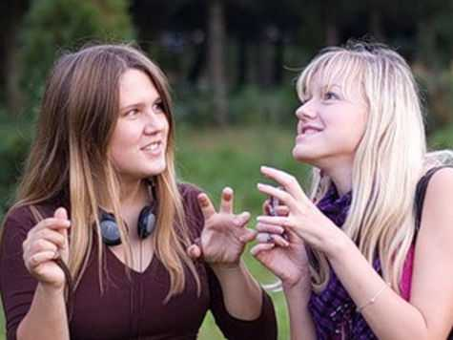
Не забывайте о среде, которая вас окружает, в больших или многолюдных помещениях трудно общаться с людьми, которые плохо слышат. Яркое солнце или тень тоже могут быть барьерами.
Если вам нужно привлечь внимание группы слабослышащих людей, включите и выключите свет, выдерживая паузу. Но помните, быстрое мигание света будет ассоциироваться с опасностью.

Slide 38
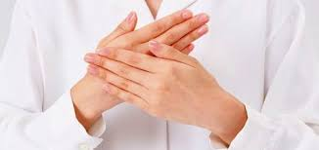
Переводчик: необходимость в его участии зависит от ситуации и людей, вовлеченных в общение.
Участие переводчика позволяет:
•повысить качество общения и избежать непонимания;
•избежать недоразумений и недовольства при разговоре;
•экономить время;
•участники разговора более свободно и богато выражают свои мысли.

Slide 39
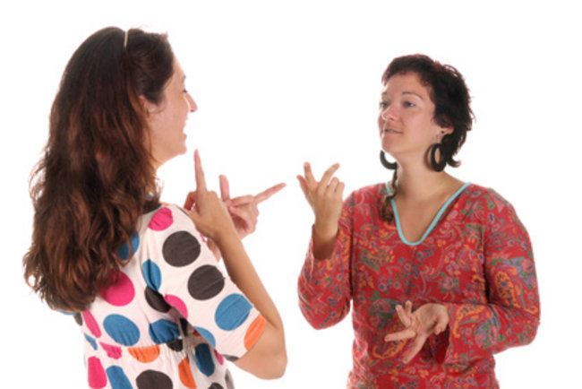
Несколько советов при работе с сурдопереводчиком:
•Задача переводчика - облегчить общение. Обращайтесь при разговоре непосредственно к не слышащему собеседнику, а не к его переводчику. Не говорите: «Спроси его..», «Скажи ей...». •Следуя своей профессиональной этике, переводчик должен переводить все, в том числе не относящиеся к вашей беседе, например, комментарии и посторонние телефонные разговоры, и вам не желательно просить переводчика не делать этого.

Slide 40
Итак,
10 общих правил этикета

Slide 41
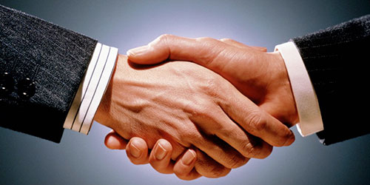
1. Когда вы разговариваете с инвалидом, обращайтесь непосредственно к нему, а не к сопровождающему или сурдопереводчику, которые присутствуют при разговоре.
2. Когда вас знакомят с инвалидом, вполне естественно пожать ему руку - даже те, кому трудно двигать рукой, или кто пользуется протезом, вполне могут пожать руку - правую или левую, что вполне допустимо.

Slide 42
3.Когда вы встречаетесь с человеком, который плохо или совсем не видит, обязательно называйте себя и тех людей, которые пришли с вами. Если у вас общая беседа в группе, не забывайте пояснить, к кому в данный момент вы обращаетесь и назвать себя.
4.Если вы предлагаете помощь, ждите, пока ее примут, а затем спрашивайте, что и как делать. Если вы не поняли, не стесняйтесь - переспросите.
5.Обращайтесь со взрослыми инвалидами как со взрослыми. Называть людей по имени или «на ты» можно, только если вы хорошо знакомы.

Slide 43
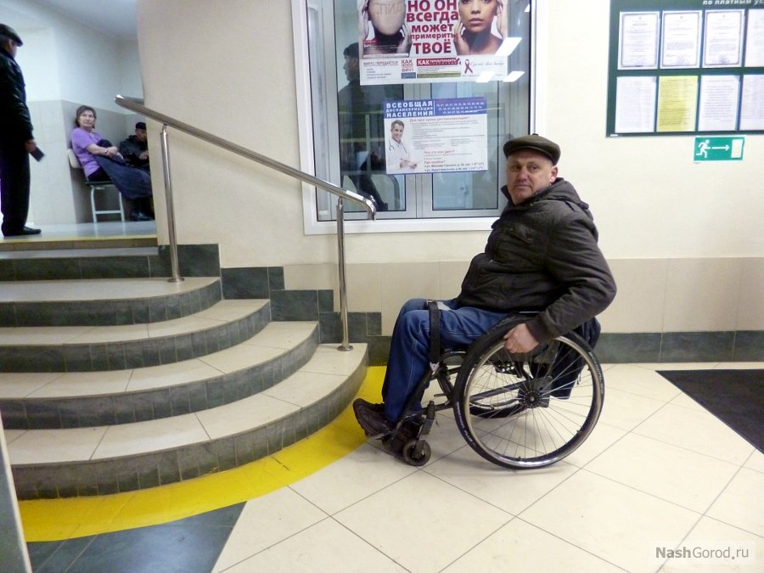
6.Опираться или повиснуть на чьей-то инвалидной коляске - то же самое, что опираться или повиснуть на ее обладателе. Инвалидная коляска - это часть неприкасаемого пространства человека, который ее использует.
7.Когда вы говорите с человеком, пользующимся инвалидной коляской или костылями, расположитесь так, чтобы ваши и его глаза были на одном уровне. Вам будет легче разговаривать, а вашему собеседнику не понадобится запрокидывать голову.

Slide 44
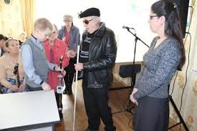
8.Разговаривая с человеком, испытывающим трудности в общении, слушайте его внимательно. Будьте терпеливы, ждите, пока он сам закончит фразу. Не поправляйте и не договаривайте за него. Никогда не притворяйтесь, что вы поняли, если на самом деле это не так.
9.Не смущайтесь, если случайно сказали: «Увидимся» или: «Вы слышали об этом...?» тому, кто на самом деле не может видеть или слышать.

Slide 45

10.Чтобы привлечь внимание человека, который плохо слышит, помашите ему рукой или похлопайте по плечу.
Смотрите ему прямо в глаза и говорите четко, хотя имейте в виду, что не все люди, которые плохо слышат, могут читать по губам.
Разговаривая с теми, кто может читать по губам, расположитесь так, чтобы на вас падал свет, и вас было хорошо видно, постарайтесь, чтобы вам ничего (еда, сигареты, руки) не мешало.

Slide 46
В общении с людьми с ограничениями здоровья будьте спокойны и доброжелательны. Если не знаете, что делать, спросите об этом своего собеседника. Не бойтесь задеть его этим: ведь вы показываете, что искренне заинтересованы в общении. Если вы стремитесь быть понятым - вас поймут. Не бойтесь шутить. Шутка, тактичная и уместная, только поможет наладить общение и разрядить обстановку.
Относитесь к другому человеку, как к самому себе и точно так же его уважайте - тогда все будет хорошо.

Slide 47

Этика общения и работы с людьми с ограничениями здоровья подразумевает, что главное при взаимодействии с ними – это уважение, доброжелательность и стремление помочь.
Проявляя вежливость, такт и непредвзятость, вы сможете преодолеть любую неловкую ситуацию, исправить допущенную вами оплошность, помочь собеседнику почувствовать себя раскованно и спокойно.

Slide 48

Спасибо за внимание!

